Slide 1
Tensorflow
介绍和使用
—— 倪泳鑫

Slide 2


目 录
Part 1
Tensorflow发展历程
Part 2
Tensorflow特点与优势
Part 3
Tensorflow安装
Part 4
Tensorflow基础操作

Slide 3
目 录
Part 5
Tensorboard的使用
Part 6
Tensorflow机器学习简单示例
Part 7
Tensorflow部分技巧总结
Part 8
使用keras

Slide 4
Part 1
Tensorflow发展历程

Slide 5

Part 1
Tensorflow发展历程
什么是Tensorflow
TensorFlow是Google开源的第二代用于数字计算(numerical computation)的软件库。它是基于数据流图的处理框架，图中的节点表示数学运算(mathematical operations)，边表示运算节点之间的数据交互。TensorFlow从字面意义上来讲有两层含义，一个是Tensor，它代表的是节点之间传递的数据，通常这个数据是一个多维度矩阵(multidimensional data arrays)或者一维向量;第二层意思Flow,指的是数据流，形象理解就是数据按照流的形式进入数据运算图的各个节点。
TensorFlow是一个非常灵活的框架，它能够运行在个人电脑或者服务器的单个或多个CPU和GPU上，甚至是移动设备上。TensorFlow最早是Google大脑团队为了研究机器学习和深度神经网络而开发的，但后来发现这个系统足够通用，能够支持更加广泛的应用。

Slide 6
Part 1
Tensorflow发展历程
DistBelief
从2010年开始，Google Brain建立DistBelief作为他们的第一代专有的机器学习系统。50多个团队在Google和其他Alphabet公司在商业产品部署了DistBelief的深度学习神经网络，包括Google搜索、Google语音搜索、广告、Google 相册、Google地图、Google街景、Google翻译和YouTube。Google指派计算机科学家，如Geoffrey Hinton和Jeff Dean，简化和重构DistBelief的代码库，使其变成一个更快、更健壮的应用级别代码库，形成了TensorFlow。2009年，Hinton领导的研究小组大大减少使用DistBelief的神经网络的错误数量，通过Hinton在广义反向传播的科学突破。最值得注意的是，Hinton的突破直接使Google语音识别软件中的错误减少至少25%。

Slide 7
Part 1
Tensorflow发展历程
Tensorflow
TensorFlow是Google Brain的第二代机器学习系统。于2015年11月9日在Apache 2.0开源许可证下发布，1.0.0版本发布于2017年2月11日。虽然参考实现运行在单台设备，TensorFlow可以运行在多个CPU和GPU（和可选的CUDA扩展和图形处理器通用计算的SYCL扩展）。TensorFlow可用于64位Linux、macOS和Windows，以及移动计算平台，包括Android和iOS。

Slide 8
Part 1
Tensorflow发展历程
相关硬件和应用
2016年5月，Google宣布了张量处理单元（TPU），一个专为机器学习和TensorFlow定制的ASIC。TPU是一个可编程的AI加速器，提供高吞吐量的低精度计算（如8位），面向使用或运行模型而不是训练模型。Google宣布他们已经在数据中心中运行TPU长达一年多，发现它们对机器学习提供一个数量级更优的每瓦特性能。
2017年5月Google宣布从Android Oreo开始，提供一个专用于Android开发的软件栈TensorFlow Lite。
Google于2015年10月26日正式发布了RankBrain，由TensorFlow支持，后来它成为Google内部上千种排序算法中排名第三的算法。
TensorFlow提供了一个Python API，以及C++、Haskell、Java、Go和Rust API。第三方包可用于 C#、Julia、R和Scala。

Slide 9
Part 2
Tensorflow特点与优势

Slide 10
Part 2
Tensorflow特点与优势
特点
灵活Deep Flexibility：它不仅可以用来做神经网络算法研究，也可以用来做普通的机器学习算法，甚至是只要能把计算表示成数据流图，都可以用Tensorflow。
便携True Portability：这个工具可以部署在个人PC上，单CPU，多CPU，单GPU，多GPU，单机多GPU，多机多CPU，多机多GPU，Android手机上等，几乎涵盖各种场景的计算设备。
研究和产品的桥梁：在谷歌，研究科学家可以用Tensorflow研究新的算法，产品团队可以用它来训练实际的产品模型，更重要的是这样就更容易把研究成果转化到实际的产品。另外Google在白皮书上说道，几乎所有的产品都用到了Tensorflow，如搜索排序，语音识别，谷歌相册，自然语言处理等。

Slide 11
Part 2
Tensorflow特点与优势
特点
自动做微分计算：机器学习算法中用到的梯度都可以用Tensorflow来计算，它能自动帮你求出梯度，只要定义好目标函数，增加数据即可。
最大化性能：通过对线程，队列和异步计算的支持（first-class support），Tensorflow可以运行在各种硬件上，同时根据计算的需要，合理将运算分配道相应的设备，比如卷积就分配到GPU上。

Slide 12
Part 2
Tensorflow特点与优势
优势
机器学习框架对比：Chainer and PyTorch：flexible but less scalable；Caffe and MXNet：scalable but less flexible；TensorFlow：flexible and scalable。
用户支持：截至2018年1月11日，根据Github上的星和相关存储库数量，TensorFlow是迄今为止最受欢迎的机器学习库，拥有超过85.4K星和25.3K相关存储库，是Caffe、PyTorch、Torch和Theano的星和相关存储库总数的两倍。

Slide 13
Part 3
Tensorflow安装

Slide 14
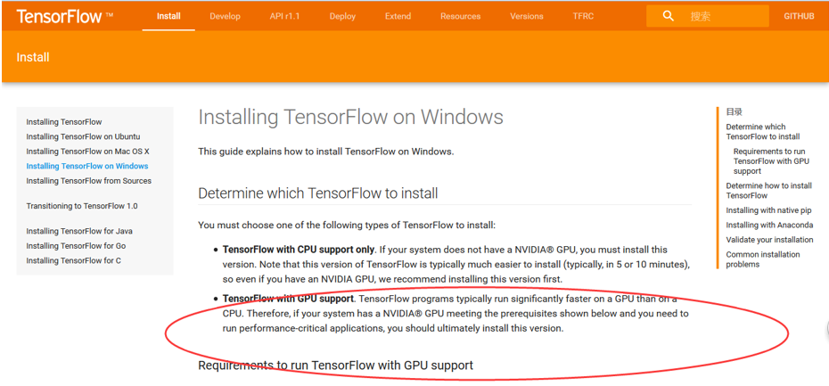
Part 3
Tensorflow安装
CPU与GPU版本安装要求
对于CPU版本，直接使用python的pip安装，cmd输入“pip install tensorflow”。
GPU版的安装较复杂也更重要，后面针对这一问题进行展开。

Slide 15
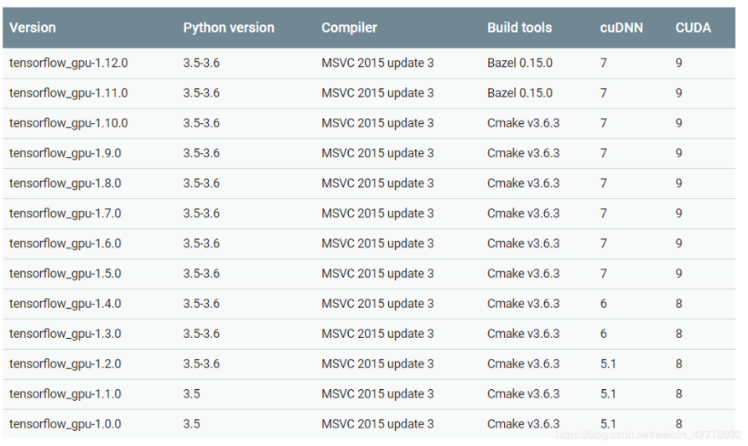
Part 3
Tensorflow安装
各组件版本对照表

Slide 16
Part 3
Tensorflow安装
各组件介绍
tensorflow-gpu：一个python库，类似于requests、numpy等
Python：用于编程的极受欢迎语言，提供简洁的语法和对大量库的支持
Compiler：MSVC全称Microsoft Visual C++，包括numpy、tensorflow等库的运行离不开其底层的一些C++的实现支持
Bazel：可以快速地构建可靠的代码，谷歌的大多数软件都是由它来构建，要使用tensorflow源码中的工具，必先用bazel进行编译，编译后，就可以直接使用，以后都不用在编译了，有些工具编译时间会很长，取决与你的电脑配置以及你编译的是那个工具

Slide 17
Part 3
Tensorflow安装
各组件介绍
cuDNN：深度神经网络库（cuDNN）是用于深度神经网络的GPU加速原语库。cuDNN为标准例程提供高度优化的实现，例如前向和后向卷积，池化，规范化等。深度学习研究人员和框架开发人员依靠cuDNN实现高性能GPU加速。它允许他们专注于训练神经网络和开发软件应用程序，而不是花时间在低级GPU性能调优上。cuDNN加快广泛使用的深度学习框架，包括来自Caffe，Caffe2，Chainer，Keras，MATLAB，MxNet，TensorFlow和PyTorch。要访问NVIDIA优化的深度学习框架容器
CUDA：CUDA是由NVIDIA开发的用于图形处理单元（GPU）上的通用计算的并行计算平台和编程模型。借助CUDA，开发人员可以通过利用GPU的强大功能大大加速计算应用程序
在GPU加速的应用程序中，工作负载的连续部分在CPU上运行 - 它针对单线程性能进行了优化 - 而应用程序的计算密集型部分并行运行在数千个GPU核心上。使用CUDA时，开发人员使用流行语言（如C，C ++，Fortran，Python和MATLAB）编程，并通过几个基本关键字形式的扩展来表达并行性

Slide 18
Part 3
Tensorflow安装
各组件介绍
NVIDIA GPU 驱动程序：除了图片提供所需的组件，其实还需要一个驱动程序的安装，驱动程序在此不再详述

Slide 19
Part 3
Tensorflow安装
各组件下载和安装链接
查询本地GPU是否支持CUDA: https://developer.nvidia.com/cuda-gpus#collapse4，打开链接，点击“CUDA-Enabled GeForce Products”查看
下载Python: 32位的python版本不支持Tensorflow，需安装64位版本，可在python官网下载，这是python for windows的链接：https://www.python.org/downloads/windows/，建议选择“Windows x86-64 executable installer”，x86-64代表64位，executable installer是下载本地可执行exe后缀文件
Windows安装MSVC 2015 update 3: 点开链接下载即可
https://www.microsoft.com/en-us/download/details.aspx?id=53587

Slide 20
Part 3
Tensorflow安装
各组件下载和安装链接
Windows安装Bazel: 以管理员身份运行Windows PowerShell并安装Chocolatey，以下的version参数可以自己根据实际情况指定，输入如下：
iwr https://chocolatey.org/install.ps1 -UseBasicParsing | iex
choco install bazel --version 0.15.0

Slide 21
Part 3
Tensorflow安装
各组件下载和安装链接
Windows安装cuDNN: cuDNN7等还分详细的版本号，注意下载对应的cuDNN和支持的CUDA，链接：https://developer.nvidia.com/rdp/cudnn-archive，下载并解压，将cuda\bin添加至环境变量
Windows安装CUDA: https://www.jb51.net/softs/590198.html，下载并直接安装即可
下载NVIDIA GPU 驱动: 选择本机电脑对应的显卡型号和驱动器型号，点击search然后下载对应版本并安装，https://www.tensorflow.org/install/gpu
下载tensorflow-gpu: 建议不要用pip install，到阿里云镜像下载对应的gpu版本到本地https://mirrors.aliyun.com/pypi/simple/tensorflow-gpu/，然后cmd执行“python -m pip install category\xxx,whl”，category是下载文件所在目录，xxx.whl是你下载的文件名称，如“C:\Users\administrator\Desktop\tensorflow-gpu_0.13.0.whl”

Slide 22
Part 4
Tensorflow基础操作

Slide 23
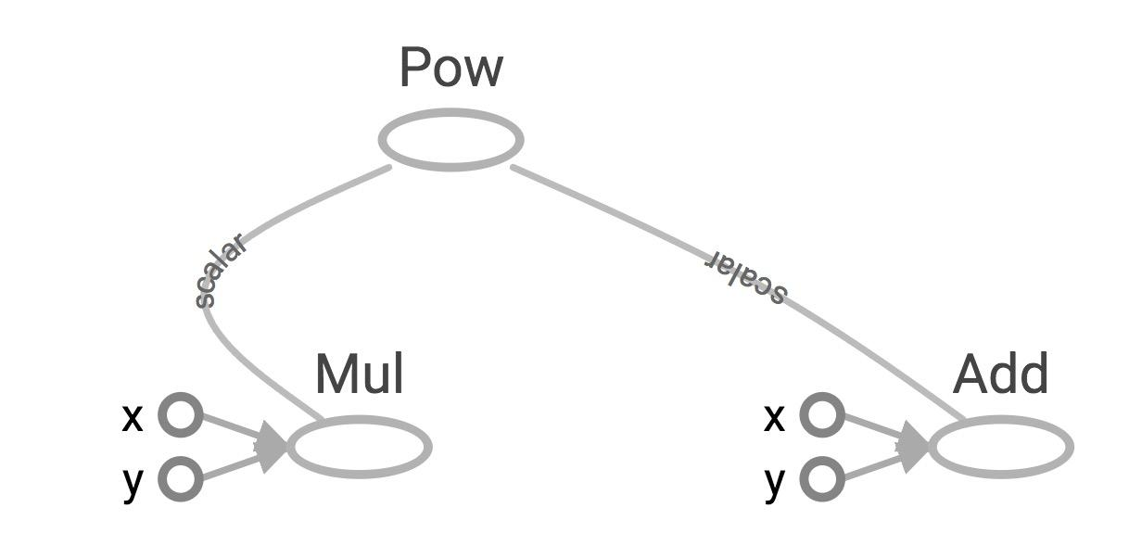
Part 4
Tensorflow基础操作
简单示例
Import tensorflow as tf
x = 2 y = 3 op1 = tf.add(x, y) op2 = tf.multiply(x, y) op3 = tf.pow(op2, op1)
# sess = tf. Session()
# op3 = sess.run(op3)
# sess.close() with tf.Session() as sess: op3 = sess.run(op3)

Slide 24
Part 4
Tensorflow基础操作
tf.constant(value, dtype=None, shape=None, name='Const', verify_shape=False)
# constant of 1d tensor (vector)
a = tf.constant([2, 2], name="vector")
# constant of 2x2 tensor (matrix)
b = tf.constant([[0, 1], [2, 3]], name="matrix")
创建普通常量
tf.range([start], limit=None, delta=1, dtype=None, name='range')
# 'start' is 3, 'limit' is 18, 'delta' is 3
tf.range(start, limit, delta) ==> [3, 6, 9, 12, 15]
# 'start' is 3, 'limit' is 1, 'delta' is -0.5
tf.range(start, limit, delta) ==> [3, 2.5, 2, 1.5]
# 'limit' is 5
tf.range(limit) ==> [0, 1, 2, 3, 4]
创建序列常量

Slide 25
Part 4
Tensorflow基础操作
创建随机数常量
tf​.​random_normal
tf​.​truncated_normal
tf​.​random_uniform
tf​.​random_shuffle
tf​.​random_crop
tf​.​multinomial
tf​.​random_gamma
tf​.​set_random_seed

Slide 26
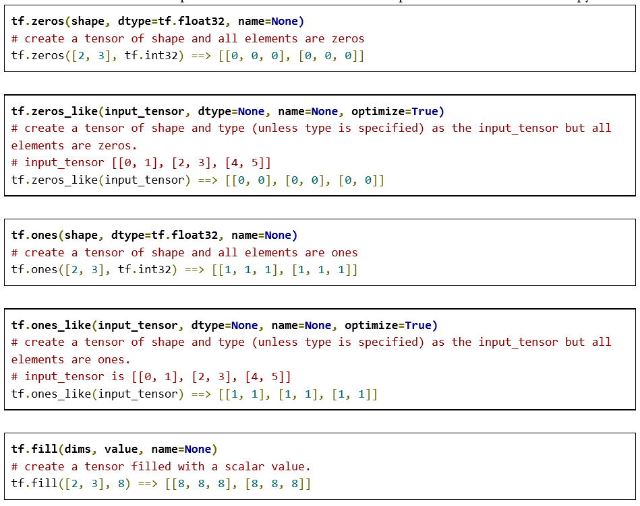
Part 4
Tensorflow基础操作
创建特定维数的张量（tensor）并仿照numpy的形式填充值

Slide 27
Part 4
Tensorflow基础操作
除操作
a = tf.constant([2, 2], name='a')
b = tf.constant([[0, 1], [2, 3]], name='b')
with tf.Session() as sess:
print(sess.run(tf.div(b, a))) ⇒ [[0 0] [1 1]]
print(sess.run(tf.divide(b, a))) ⇒ [[0. 0.5] [1. 1.5]]
print(sess.run(tf.truediv(b, a))) ⇒ [[0. 0.5] [1. 1.5]]
print(sess.run(tf.floordiv(b, a))) ⇒ [[0 0] [1 1]]
print(sess.run(tf.realdiv(b, a))) ⇒ # Error: only works for real values
print(sess.run(tf.truncatediv(b, a))) ⇒ [[0 0] [1 1]]
print(sess.run(tf.floor_div(b, a))) ⇒ [[0 0] [1 1]]

Slide 28
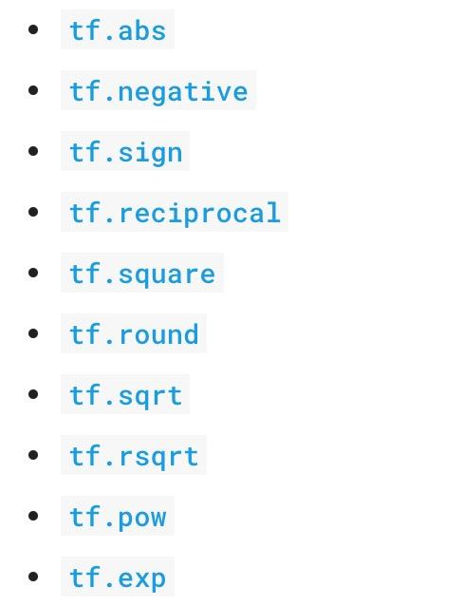
Part 4
Tensorflow基础操作
tf.reciprocal用于求传入参数x的倒数，实测表明该参数不能为int（需设置成float）
部分math函数

Slide 29
Part 4
Tensorflow基础操作
创建变量
# create variables with tf.Variable
s = tf.Variable(2, name="scalar")
m = tf.Variable([[0, 1], [2, 3]], name="matrix")
W = tf.Variable(tf.zeros([784,10]))
# create variables with tf.get_variable
s = tf.get_variable("scalar", initializer=tf.constant(2))
m = tf.get_variable("matrix", initializer=tf.constant([[0, 1], [2, 3]]))
W = tf.get_variable("big_matrix", shape=(784, 10), initializer=tf.zeros_initializer())

Slide 30
Part 4
Tensorflow基础操作
变量本身支持的操作
x = tf.Variable(...)
x.initializer # init op
x.value() # read op
x.assign(...) # write op
x.assign_add(...) # and more

Slide 31
Part 4
Tensorflow基础操作
注意
W = tf.Variable(10)
W.assign(100)
with tf.Session() as sess:
sess.run(W.initializer)
print(W.eval()) # >> 10
W = tf.Variable(10)
assign_op = W.assign(100)
with tf.Session() as sess:
sess.run(W.initializer)
sess.run(assign_op)
print(W.eval()) # >> 100
W.assign(100) creates an assign op.
That op needs to be executed in a session to take effect.

Slide 32
Part 4
Tensorflow基础操作
导入数据（placeholder与feed_dict联用)
tf.placeholder(dtype, shape=None, name=None)
# create a placeholder for a vector of 3 elements, type tf.float32
a = tf.placeholder(tf.float32, shape=[3])
b = tf.constant([5, 5, 5], tf.float32)
# use the placeholder as you would a constant or a variable
c = a + b # short for tf.add(a, b)
with tf.Session() as sess:
print(sess.run(c, feed_dict={a: [1, 2, 3]}))
# >> [6, 7, 8]
不管用多少层将x = tf.placeholder()包装成run_object，都可以通过sess.run(object, feed_dict={x : set_value})来设置运行时参数的赋值

Slide 33
Part 4
Tensorflow基础操作
导入数据（tf.data）——构建dataset
tf.data.Dataset.from_tensors((features, labels))
tf.data.Dataset.from_tensor_slices((features, labels))
tf.data.TextLineDataset(filenames)
tf.data.TFRecordDataset(filenames)
从一个tensor tuple创建一个单元素的dataset；
从一个tensor tuple创建一个包含多个元素的dataset；
读取一个文件名列表，将每个文件中的每一行作为一个元素，构成一个dataset；
读取硬盘中的TFRecord格式文件，构造dataset。

Slide 34
Part 4
Tensorflow基础操作
导入数据（tf.data）——构建dataset
dataset.map(lambda x: tf.decode_jpeg(x))
dataset.repeat(NUM_EPOCHS)
dataset.batch(BATCH_SIZE)
dataset.shuffle(buffer_size=10000)
使用map对dataset中的每个元素进行处理，这里的例子是对图片数据进行解码；
将dataset重复一定数目的次数用于多个epoch的训练；
将原来的dataset中的元素按照某个数量叠在一起，生成mini batch;
打乱数据并返回一定数量的元素。

Slide 35
Part 4
Tensorflow基础操作
导入数据（tf.data）——构建iterator
定义好数据集后可通过iterator接口访问tensor tuple，包含以下四种（复杂程度递增）：
# one-shot iterator
dataset = tf.data.Dataset.range(100)
iterator = dataset.make_one_shot_iterator()
next_element = iterator.get_next()
for i in range(100):
value = sess.run(next_element)
print(value)
one-shot
initializable
renitializable
feedable

Slide 36
Part 4
Tensorflow基础操作
导入数据（tf.data）——构建iterator
# initializable
max_value = tf.placeholder(tf.int64, shape=[])
dataset = tf.data.Dataset.range(max_value)
iterator = dataset.make_initializable_iterator()
next_element = iterator.get_next()
# Initialize an iterator over a dataset with 10 elements.
sess.run(iterator.initializer, feed_dict={max_value: 10})
for i in range(10):
value = sess.run(next_element)
assert i == value
initializable iterator 要求在使用之前显式的通过调用iterator.initializer操作初始化，这使得在定义数据集时可以结合tf.placeholder传入参数

Slide 37
Part 5
Tensorboard的使用

Slide 38
Part 5
Tensorboard的使用
生成图例
insert code:
writer = tf.summary.FileWriter('graphs', sess.graph)
Go to terminal, run:
$ python3 [yourprogram].py
$ tensorboard --logdir="graphs" --port 6006

Slide 39
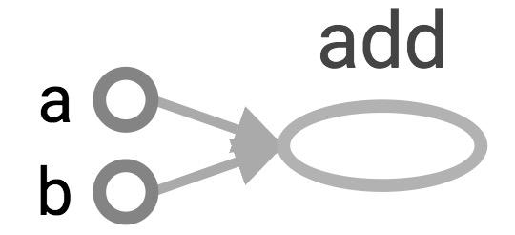
Part 5
Tensorboard的使用
简单例子
a = tf.constant(2, name="a")
b = tf.constant(3, name="b")
x = tf.add(a, b, name="add")

Slide 40
Part 5
Tensorboard的使用
其他例子
## prepare the original data
with tf.name_scope('data'):
x_data = np.random.rand(100).astype(np.float32)
y_data = 0.3*x_data+0.1
##creat parameters
with tf.name_scope('parameters'):
weight = tf.Variable(tf.random_uniform([1],-1.0,1.0))
bias = tf.Variable(tf.zeros([1]))
##get y_prediction
with tf.name_scope('y_prediction'):
y_prediction = weight*x_data+bias
##compute the loss
with tf.name_scope('loss'):
loss = tf.reduce_mean(tf.square(y_data-y_prediction))
##creat optimizer
optimizer = tf.train.GradientDescentOptimizer(0.5)

Slide 41
Part 5
Tensorboard的使用
其他例子
#creat train ,minimize the loss
with tf.name_scope('train'):
train = optimizer.minimize(loss)
#creat init
with tf.name_scope('init'):
init = tf.global_variables_initializer()
##creat a Session
sess = tf.Session()
##initialize
writer = tf.summary.FileWriter("logs/", sess.graph)
sess.run(init)
## Loop
for step in range(101):
sess.run(train)
if step %10==0 :
print step ,'weight:',sess.run(weight),'bias:',sess.run(bias)

Slide 42
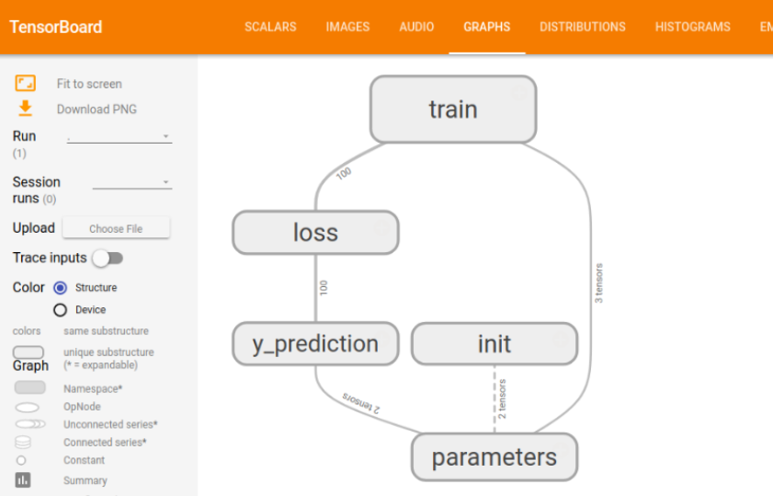
Part 5
Tensorboard的使用
效果如下

Slide 43
Part 5
Tensorboard的使用
变化图表
##creat parameters
with tf.name_scope('parameters'):
with tf.name_scope('weights'):
weight = tf.Variable(tf.random_uniform([1],-1.0,1.0))
tf.summary.histogram('weight',weight)
with tf.name_scope('biases'):
bias = tf.Variable(tf.zeros([1]))
tf.summary.histogram('bias',bias)
##compute the loss
with tf.name_scope('loss'):
loss = tf.reduce_mean(tf.square(y_data-y_prediction))
tf.summary.scalar('loss',loss)
for step in range(101):
sess.run(train)
rs=sess.run(merged)
writer.add_summary(rs, step)
用到tf.summary.merge_all对所有训练图进行合并打包，最后必须用sess.run一下打包的图，并添加相应的记录

Slide 44
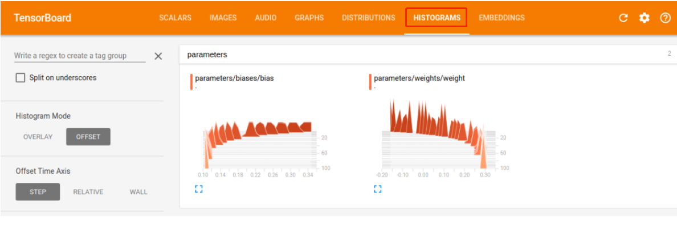
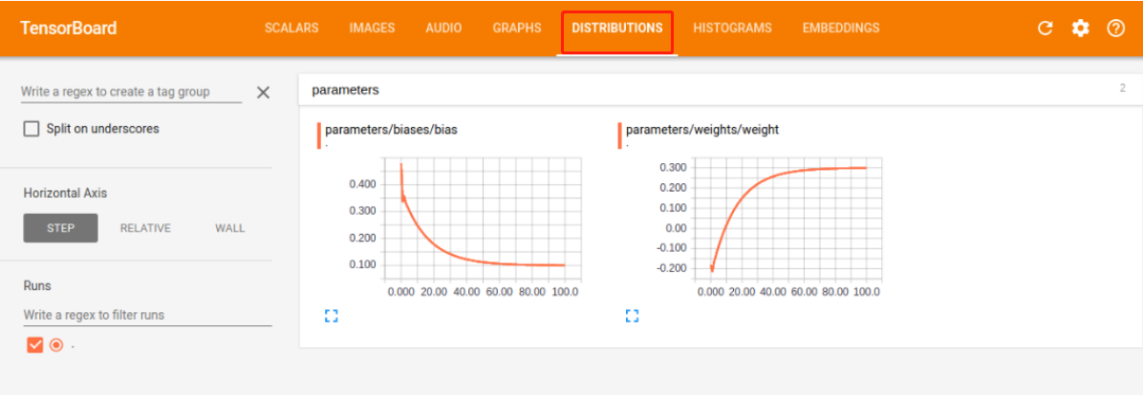
Part 5
Tensorboard的使用
变化图表效果

Slide 45
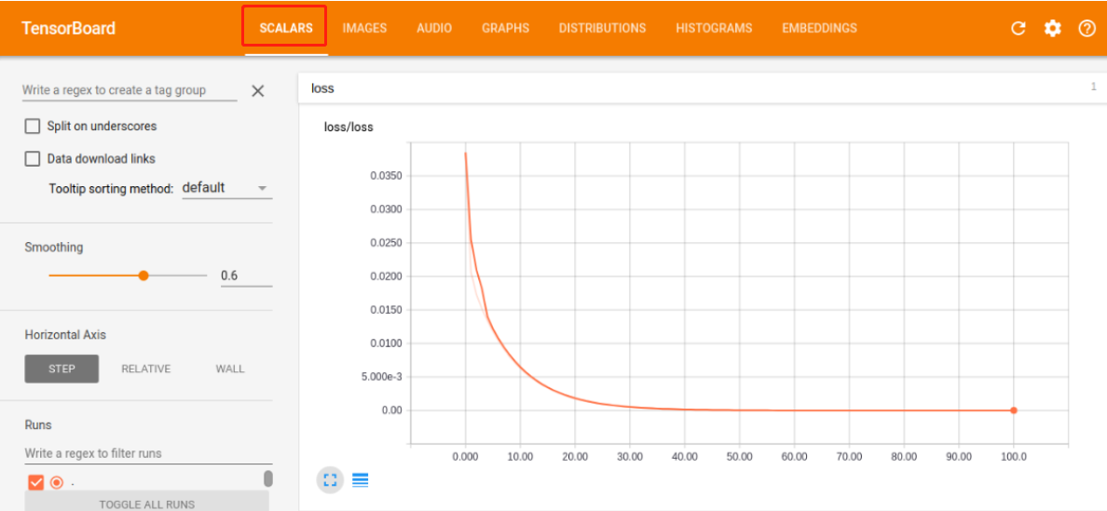
Part 5
Tensorboard的使用
变化图表效果

Slide 46
Part 6
Tensorflow机器学习

Slide 47
Part 6
Tensorflow机器学习简单示例
the relationship between birth rates and life expectancies of different countries around the world
DATA_FILE = "data/birth_life_2010.txt"
# Step 1: read in data from the .txt file
# data is a numpy array of shape (190, 2), each row is a datapoint
data, n_samples = utils.read_birth_life_data(DATA_FILE)
# Step 2: create placeholders for X (birth rate) and Y (life expectancy)
X = tf.placeholder(tf.float32, name='X')
Y = tf.placeholder(tf.float32, name='Y')
# Step 3: create weight and bias, initialized to 0
w = tf.get_variable('weights', initializer=tf.constant(0.0))
b = tf.get_variable('bias', initializer=tf.constant(0.0))
# Step 4: construct model to predict Y (life expectancy from birth rate)
Y_predicted = w * X + b

Slide 48
Part 6
Tensorflow机器学习简单示例
the relationship between birth rates and life expectancies of different countries around the world
# Step 5: use the square error as the loss function
loss = tf.square(Y - Y_predicted, name='loss')
# Step 6: using gradient descent with learning rate of 0.01 to minimize loss
# optimizer = tf.train.GradientDescentOptimizer(learning_rate=0.001).minimize(loss)
# optimizer = tf.train.MomentumOptimizer(0.001, 0.8).minimize(loss)
optimizer = tf.train.AdagradOptimizer(0.6).minimize(loss)

Slide 49
Part 6
Tensorflow机器学习简单示例
the relationship between birth rates and life expectancies of different countries around the world
with tf.Session() as sess:
# Step 7: initialize the necessary variables, in this case, w and b
sess.run(tf.global_variables_initializer())
# Step 8: train the model
for i in range(100): # run 100 epochs
for x, y in data:
# Session runs train_op to minimize loss
sess.run(optimizer, feed_dict={X: x, Y: y})
# Step 9: output the values of w and b
w_out, b_out = sess.run([w, b])
print(w_out, b_out)

Slide 50
Part 7
Tensorflow技巧总结

Slide 51
Part 7
Tensorflow部分技巧总结
用Eager模式搭建原型
cmd输入“pip install tf-nightly-gpu”
如左开启Eager模式，这时，TensorFlow会从原先的声明式（declarative）编程形式变成命令式（imperative）编程形式。当写下语句"c = tf.matmul(a, b)"后（以及其他任何tf开头的函数），就会直接执行相应的操作并得到值，而不再像之前那样，生成一个Tensor，通过sess.run()才能拿到值。注意：这种Eager模式一旦被开启就不能被关闭。：
Python输入如下：
import tensorflow as tf
import tensorflow.contrib.eager as tfe
tfe.enable_eager_execution()

Slide 52
Part 7
Tensorflow部分技巧总结
用Eager模式搭建原型
Eager的使用使得“python化”的代码可以被tensorflow支持：如果不使用eager，在程序中写了贴合原生python但tensorflow不支持的代码形式时，会报错如：“TypeError: Using a `tf.Tensor` as a Python `xxx` is not allowed”，为解决这一问题，需用tf定义的ops来操作

Slide 53
Part 7
Tensorflow部分技巧总结
用Eager模式搭建原型
with tf.Session() as sess:
labels = tf.constant(1, dtype=tf.int32)
predictions = tf.constant(2, dtype=tf.int32)
delta = tf.constant(3, dtype=tf.int32)
def loss(labels, predictions, delta):
residual = tf.abs(labels - predictions)
if residual < delta: # 这里会报错
return 2 * tf.square(residual)
else:
return delta * residual - 2 * tf.square(delta)
with tf.Session() as sess:
result = sess.run(loss(labels, predictions, delta))
print(result)

Slide 54
Part 7
Tensorflow部分技巧总结
用Eager模式搭建原型
解法1：
“if residual < delta:”改为“if (residual < delta) is not None:”
解法2：
更换loss函数写法
def loss(labels, predictions, delta):
residual = tf.abs(labels - predictions)
def f1():
return 2 * tf.square(residual)
def f2():
return delta * residual - 2 * tf.square(delta)
return tf.cond(residual < delta, f1, f2)

Slide 55
Part 7
Tensorflow部分技巧总结
Lazy Load问题
graph循环建立重复的节点所导致的Lazy load问题
x = tf.Variable(10, name='x')
y = tf.Variable(20, name='y')
z = tf.add(x, y)
with tf.Session() as sess:
sess.run(tf.global_variables_initializer())
for _ in range(10):
sess.run(z)
*一个节点
x = tf.Variable(10, name='x')
y = tf.Variable(20, name='y')
with tf.Session() as sess:
sess.run(tf.global_variables_initializer())
for _ in range(10):
sess.run(tf.add(x, y))
#导致graph中的节点越来越多，最终导致内存溢出
解决方法：将一些算术操作通过tf.placeholder写在session外，session中通过feed_dict={x: X}填入数据。session里如果有循环，切记不要在循环中进行tf操作

Slide 56
Part 7
Tensorflow部分技巧总结
tf.train.Saver()模块
将训练好的模型参数保存起来，以便以后进行验证或测试,只想保存最后一代的模型，则只需要将max_to_keep设置为1即可，即saver=tf.train.Saver(max_to_keep=1)
saver=tf.train.Saver(max_to_keep=1)
for i in range(100):
batch_xs, batch_ys = mnist.train.next_batch(100)
sess.run(train_op, feed_dict={x: batch_xs, y_: batch_ys})
val_loss,val_acc=sess.run([loss,acc], feed_dict={x: mnist.test.images, y_: mnist.test.labels})
print('epoch:%d, val_loss:%f, val_acc:%f'%(i,val_loss,val_acc))
saver.save(sess,'ckpt/mnist.ckpt',global_step=i+1)
sess.close() #保存最后一次
saver=tf.train.Saver(max_to_keep=1)
max_acc=0
for i in range(100):
batch_xs, batch_ys = mnist.train.next_batch(100)
sess.run(train_op, feed_dict={x: batch_xs, y_: batch_ys})
val_loss,val_acc=sess.run([loss,acc], feed_dict={x: mnist.test.images, y_: mnist.test.labels})
print('epoch:%d, val_loss:%f, val_acc:%f'%(i,val_loss,val_acc))
if val_acc>max_acc:
max_acc=val_acc
saver.save(sess,'ckpt/mnist.ckpt',global_step=i+1)
sess.close() #保存验证精度最高的一代

Slide 57
Part 7
Tensorflow部分技巧总结
tf.train.Saver()模块模型恢复
模型的恢复用的是restore()函数，它需要两个参数restore(sess, save_path)，save_path指的是保存的模型路径
model_file=tf.train.latest_checkpoint('ckpt/')
saver.restore(sess,model_file)
val_loss,val_acc=sess.run([loss,acc], feed_dict={x: mnist.test.images, y_:mnist.test.labels})
print('val_loss:%f, val_acc:%f'%(val_loss,val_acc))

Slide 58
Part 8
使用keras

Slide 59
Part 8
使用keras
基于tensorflow发展出来的深度学习框架，更容易上手（相当于js和jq的区别）
import keras
from keras.models import Sequential
from keras.layers import Dense
import numpy as np
#输入训练数据 keras接收numpy数组类型的数据
x=np.array([[0,1,0], [0,0,1], [1,3,2], [3,2,1]])
y=np.array([0,0,1,1]).T
#最简单的序贯模型，序贯模型是多个网络层的线性堆叠
simple_model=Sequential()
#dense层为全连接层
#第一层隐含层为全连接层 5个神经元 输入数据的维度为3
simple_model.add(Dense(5,input_dim=3,activation='relu'))
#第二个隐含层 4个神经元
simple_model.add(Dense(4,activation='relu'))
#输出层为1个神经元
simple_model.add(Dense(1,activation='sigmoid'))
#编译模型,训练模型之前需要编译模型
#编译模型的三个参数：优化器、损失函数、指标列表
simple_model.compile(optimizer='sgd',loss='mean_squared_error')
#训练网络 2000次
#Keras以Numpy数组作为输入数据和标签的数据类型。训练模型一般使用fit函数
simple_model.fit(x,y,epochs=2000)
#应用模型 进行预测
y_=simple_model.predict_classes(x[0:1])
print("[0,1,0]的分类结果："+str(y[0]))

Slide 60
谢 谢
资料支持：潘微科老师、林晶、黎琳

